Slide 1









Slide 2
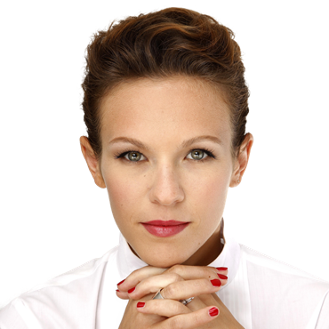
01 - A 20 ans (Radio Edit)
02 - C'Est Plus Fort Que Moi
03 - Ensorcelée
04 - J'Ai Besoin D'Amour (Radio Edit)
05 - Je serai (ta meilleure amie)
06 - La Positive Attitude
07 - Les Ventres Ronds (Live)
08 - Près de moi
09 - Quand tu danses
10 - Sur un air latino (Radio Edit)
11 - Toi & Moi (Radio Edit)
12 - Toute seule
13 - Week-End

Slide 3








































